Slide 1
3.12植树节PPT模版

Slide 2
01
植树节的历史
目录
02
植树节的由来
03
植树节节徽的意义
04
植树节的意义
05
植树节与孙中山
06
各国的植树节

Slide 3
第01部分
植树节的历史
在此录入上述图表的综合描述说明，在此录入上述图表的综合描述说明，在此录入上述图表的综合描述说明。

Slide 4
植树节的历史
我国古代在清明时节就有插柳植树的传统。
而近代植树节则最早由美国的内布拉斯加州发起。19世纪以前，内布拉斯加州是一片光秃秃的荒原，树木稀少，土地干燥，大风一起，黄沙漫天，人民深受其苦。1872年，美国著名农学家朱利叶斯·斯特林·莫尔顿提议在内布拉斯加州规定植树节，动员人民有计划地植树造林。
当时州农业局通过决议采纳了这一提议，并由州长亲自规定今后每年4月份的第三个星期三为植树节。这一决定做出后，当年就植树上百万棵。此后的16年间，又先后植树6亿棵，终于使内布拉斯加州10万公顷的荒野变成了茂密的森林。为了表彰莫尔顿的功绩，1885年州议会正式规定以莫尔顿先生的生日4月22日为每年的植树节，并放假一天。
中国植树造林的历史，可以追溯到2600年前。我国古代在清明时节就有插柳植树的传统。而植树造林、发展林业真正成为国家建设的战略任务，却是在新中国成立之后，而成为公民的一项法定义务则始于改革开放之初。孙中山上任时努力推动植树。1914年11月中华民国颁布了我国近代史上第一部《森林法》，1915年7月，政府又规定将每年“清明”定为植树节。 1925年3月12日，孙中山先生与世长辞。为了纪念国父孙中山先生，国民政府把每年的3月12日定为“植树节”。

Slide 5
第02部分
中国植树节的由来
在此录入上述图表的综合描述说明，在此录入上述图表的综合描述说明，在此录入上述图表的综合描述说明。

Slide 6
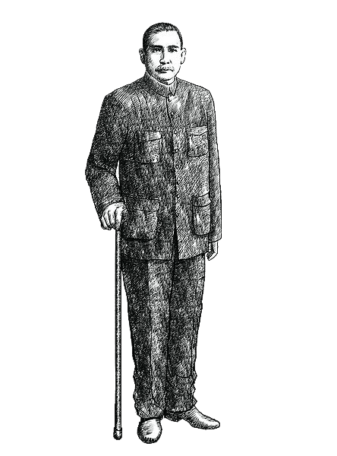
植树节的由来
中国植树节的由来一
孙中山任临时大总统的中华民国南京政府成立不久，就在孙中山的倡议下规定了以每年清明节为植树节，全国各级政府，机关，学校如期参加，举行植树节典礼并从事植树。自此我国有了植树节。 1925年3月12日，孙中山先生逝世。1928年，为纪念孙中山逝世三周年，国民政府举行了植树式。以后为了纪念孙中山先生，把每年的3月12日定为植树节。 中华人民共和国成立后1979年2月，正式通过了将每年的3月12日定为植树节的决议。这项决议的意义在于动员全国各族人民积极植树造林，加快绿化祖国和各项林业建设的步伐。将孙中山先生与世长辞之日定为我国植树节，也是为了缅怀孙中山先生的丰功伟绩，象征中山先生生前未能实现的遗愿将在新中国实现。

Slide 7
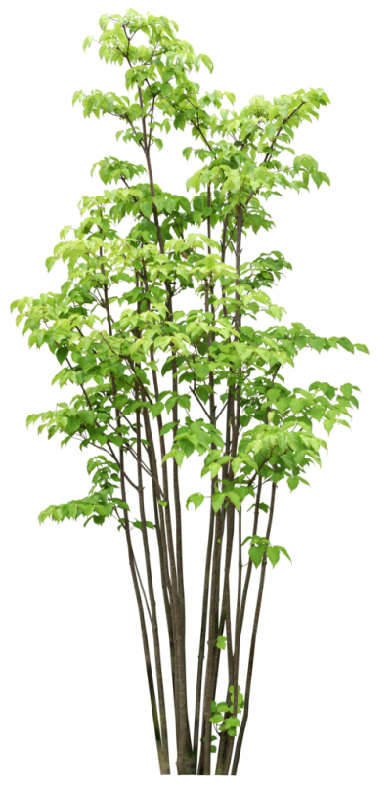
植树节的由来
中国植树节的由来二
每到3月12日植树节，大家总会挥汗如雨地大植、特植树木，可是你知道植树节的由来吗？ 我国的植树节，因时代的演变，先后作了三次改定。 辛亥革命后，民国4年（1915年）由农商部总长周自齐呈准大总统，以每年清明节为植树节。 1925年3月12日孙中山先生逝世，为了纪念这位伟人， 1930年国民党政府把植树节改为每年的3月12日。 中华人民共和国成立后，1979年，在邓小平提议下，第五届全国人大常委会第六次会议决定每年3月12日为我国的植树节。

Slide 8
植树节的由来
中国植树节的由来三
3月12日为中国的植树节。 解放前，1925年3月12日孙中山先生逝世于北平，1929年移灵柩于南京紫金山，1930年国民党政府曾定3月12日为植树节。 1956年，毛泽东发出了“绿化祖国”、“实现大地园林化”的号召。中国开始了“12年绿化运动”，目标是“在12年内，基本上消灭荒地荒山，在一切宅旁、村旁、路旁、水旁，以及荒地荒山上，即在一切可能的地方，均要按规格种起树来，实行绿化。” 1979年，在邓小平提议下，第五届全国人大常委会第六次会议决定每年3月12日为我国的植树节。 1981年12月13日，五届全国人大四次会议讨论通过了《关于开展全民义务植树运动的决议》。这是建国以来国家最高权力机关对绿化祖国作出的第一个重大决议。从此，全民义务植树运动作为一项法律开始在全国实施。

Slide 9
第03部分
植树节节徽的意义
在此录入上述图表的综合描述说明，在此录入上述图表的综合描述说明，在此录入上述图表的综合描述说明。

Slide 10
植树节节徽的意义
猜猜有什么寓意
1. 树形，表示全民义务植树3至5棵，人人动手，绿化祖国大地。
2. “中国植树节”和“3.12”，表示改造自然，造福人类，年年植树，坚韧不拔的决心。
3. 五棵树可会意为“森林”，由此引伸连接着外圈，显示着绿化祖国，实现以森林为主体的自然生态体系的良性循环。

Slide 11
第04部分
植树节的意义
在此录入上述图表的综合描述说明，在此录入上述图表的综合描述说明，在此录入上述图表的综合描述说明。

Slide 12
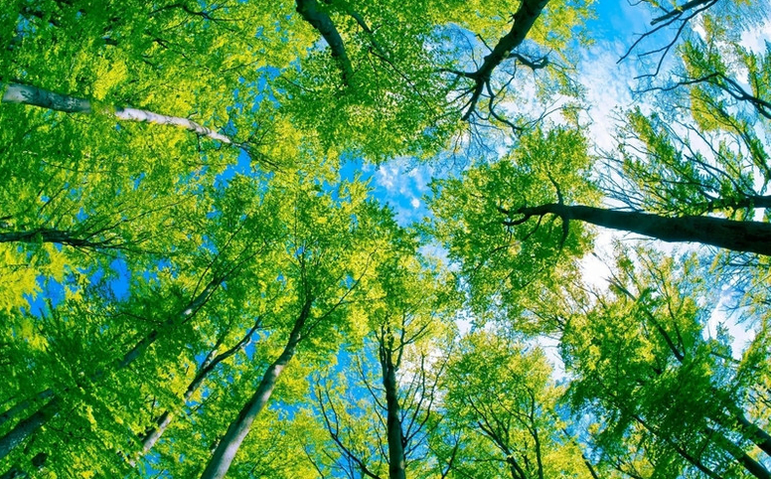
植树节的意义
植树节的意义
城市防护林具有减缓风速的作用，其有效范围在树高40倍以内，其中在10～20倍范围内效果最好，可降低风速50%。
在农田林网内通常可减缓风速30%～40%，提高相对湿度5%～15%，增加土壤含水量10%～20%。据测定，林冠可截留降水20%左右，大大削弱了雨滴的冲击力；地表只要有1厘米厚的枯枝落叶，就可以把地表径流量减少到裸地的1/4以下，泥沙减少到裸地7%以下。
一公顷林地与裸地相比，至少可以多储水3000立方米。1万亩森林的蓄水能力相当于蓄水量达100万立方米的水库，而建造这样一个水库需要投资千余万元。

Slide 13
第05部分
植树节与孙中山
在此录入上述图表的综合描述说明，在此录入上述图表的综合描述说明，在此录入上述图表的综合描述说明。

Slide 14
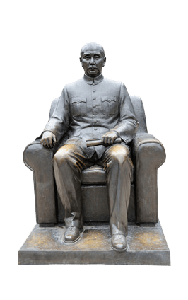
孙中山先生与植树节
孙中山先生与植树节
3月12日是孙中山先生逝世纪念日。中山先生生前十分重视林业建设。他任临时大总统的中华民国南京政府成立不久，就在1912年5月设立了农林部，下设山林司，主管全国林业行政事务。1914年11月颁布了我国近代史上第一部《森林法》，1915年7月，政府又规定将每年“清明”定为植树节。后因清明节对我国南方来说，植树季节太迟，同时也为了纪念孙中山先生，国民政府又决定将孙中山的逝世日--3月12日定为植树节。

Slide 15
第06部分
各国的植树节
在此录入上述图表的综合描述说明，在此录入上述图表的综合描述说明，在此录入上述图表的综合描述说明。

Slide 16
巴西
植树节(9月21日)
澳大利亚
植树节 (5月第一个星期五)
法国
绿化月(每年3月),
植树日(3月31日)
芬兰
植树节(6月24日)
日本
植树节(4月3日)
加拿大
每年5月开展全国森林周活动
美国
植树节(4月10日)

Slide 17
感谢大家的观看

